Slide 1

Linjär Algebra med fokus på 3D-matematik
Föreläsning 02
Vektorer, fortsättning

Slide 2

IDAG
Mera multiplikation
  Komponentvis
  Skalärprodukt
  Kryssprodukt
Sammanfattning
Avslutningsvis

Slide 3



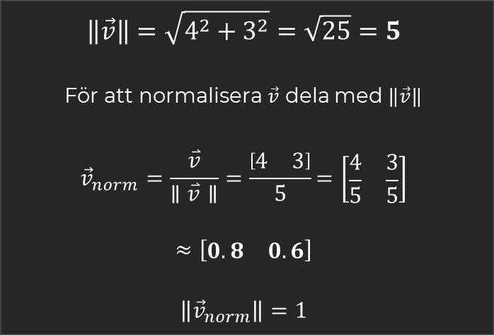

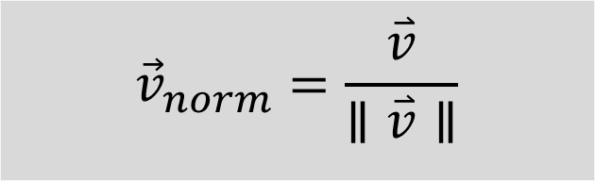


Normalisering av en vektor
$${\vec{v}}_{norm}=\frac{\overset{⃑}{v}}{∥\overset{⃑}{v}∥}$$
Innebär att vi skalar den så att längden på vektorn är 1
  Riktningen förblir oförändrad
Vi normaliserar genom att dividerar vektorn med sin längd
$$\left\|\vec{v}\right\|=\sqrt{4^{2}+3^{2}}=\sqrt{25}=5$$
  För att normalisera $\vec{v}$ dela med $\left\|\vec{v}\right\|$
$${\vec{v}}_{norm}=\frac{\overset{⃑}{v}}{∥\overset{⃑}{v}∥}=\frac{\left[\begin{matrix}4 & 3\end{matrix}\right]}{5}=\left[\begin{matrix}\frac{4}{5} & \frac{3}{5}\end{matrix}\right]$$
$$≈\left[\begin{matrix}0.8 & 0.6\end{matrix}\right]$$
$$\left\|{\vec{v}}_{norm}\right\|=1$$
$$y=3$$
$$\vec{v}$$
$${\vec{v}}_{norm}$$
$$y≈0.88$$
$$x=4$$
$$x≈0.6$$

Slide 4
Normalicera noll-vektorn?
Nollvektorn kan inte normaliseras
  Nollvektorn: (0, 0)
  Har ingen riktning
  Längden är 0
  Normalisering innebär division med 0, vilket inte går!

Slide 5
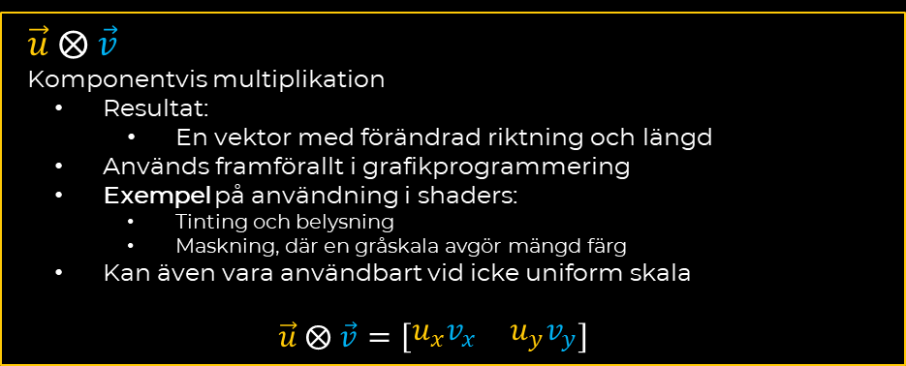

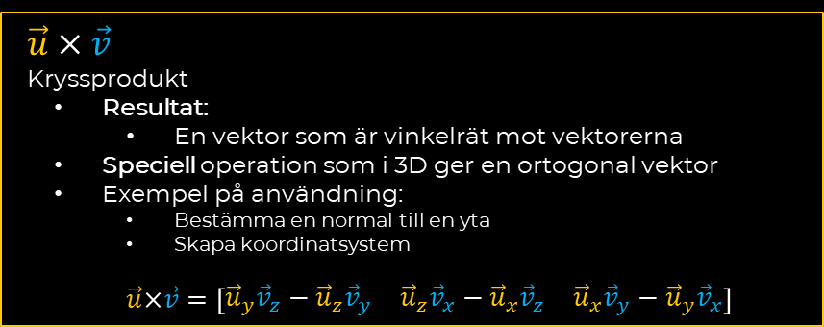
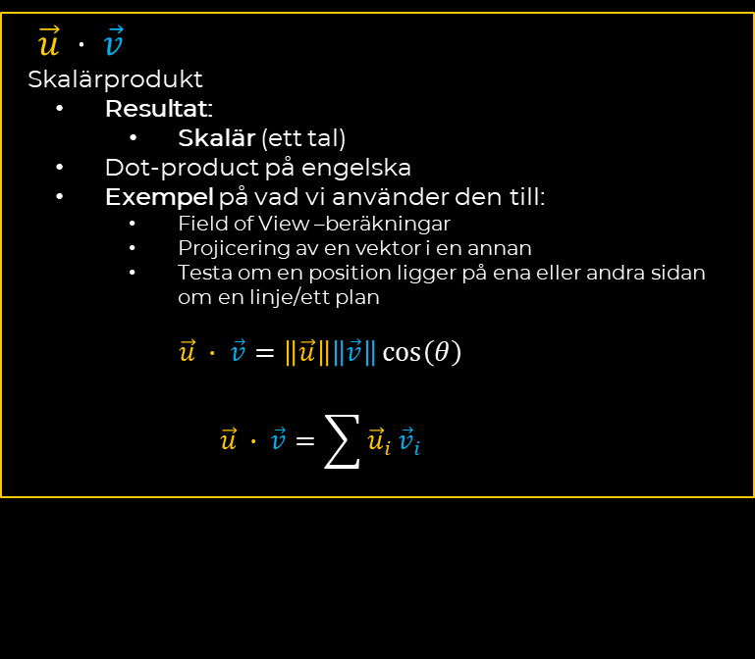
Vektormultiplikation
$$\vec{u} · \vec{v}$$
Skalärprodukt
Resultat:
  Skalär (ett tal)
Dot-product på engelska
Exempel på vad vi använder den till:
  Field of View –beräkningar
  Projicering av en vektor i en annan
  Testa om en position ligger på ena eller andra sidan om en linje/ett plan
  $$\vec{u} ∙ \vec{v}=\left\|\vec{u}\right\|\left\|\vec{v}\right\|\cos\left(θ\right)$$
  $$\vec{u} ∙ \vec{v}=\sum{{\vec{u}}_{i}}{\vec{v}}_{i}$$
Vi har sett vektor multiplicerat med skalär
$$s\vec{u}$$
Multiplikation med skalär
Resultat:
  En vektor med samma riktning men annan längd
Exempel på användning:
  Uniformt skala en vektor
  Normalisera en vektor till enhetslängd
  $$s\vec{u}=\left[\begin{matrix}s{\vec{u}}_{x} & s{\vec{u}}_{y}\end{matrix}\right]$$
Kan också multiplicera vektorer med varandra
$$\vec{u} ⨂ \vec{v}$$
Komponentvis multiplikation
Resultat:
  En vektor med förändrad riktning och längd
Används framförallt i grafikprogrammering
Exempel på användning i shaders:
  Tinting och belysning
  Maskning, där en gråskala avgör mängd färg
Kan även vara användbart vid icke uniform skala
$$\vec{u} ⨂ \vec{v}=\left[\begin{matrix}u_{x}v_{x} & u_{y}v_{y}\end{matrix}\right]$$
$$\vec{u} × \vec{v}$$
Kryssprodukt
Resultat:
  En vektor som är vinkelrät mot vektorerna
Speciell operation som i 3D ger en ortogonal vektor
Exempel på användning:
  Bestämma en normal till en yta
  Skapa koordinatsystem
  $$\vec{u}×\vec{v}=\left[\begin{matrix}{\vec{u}}_{y}{\vec{v}}_{z}−{\vec{u}}_{z}{\vec{v}}_{y} & {\vec{u}}_{z}{\vec{v}}_{x}−{\vec{u}}_{x}{\vec{v}}_{z} & {\vec{u}}_{x}{\vec{v}}_{y}−{\vec{u}}_{y}{\vec{v}}_{x}\end{matrix}\right]$$

Slide 6
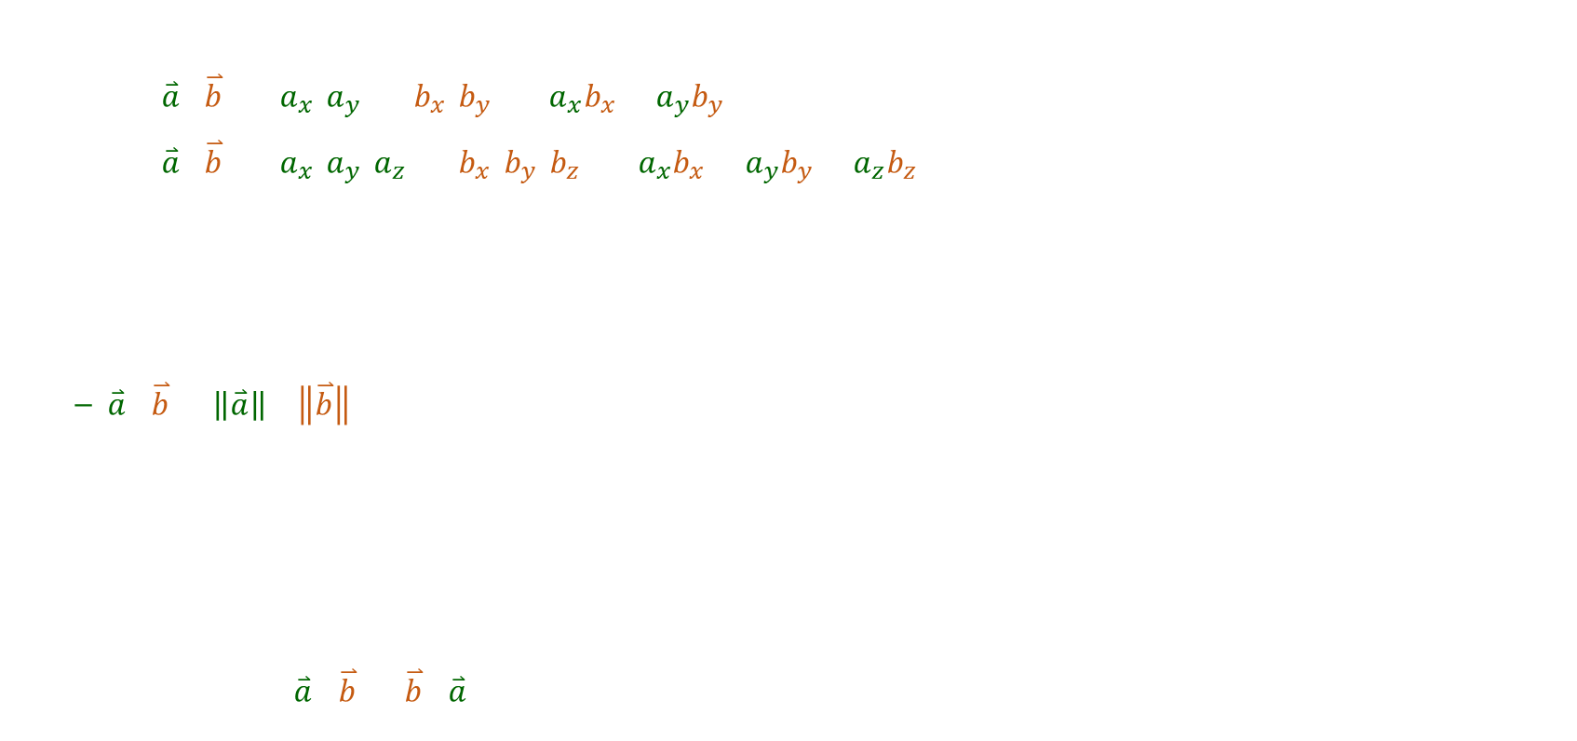

Skalärprodukt
Vi kan multiplicera två vektorer och få en skalär tillbaka – skalärprodukt (dot product)
  2D: $\overset{⃑}{a}·\overset{⃑}{b}=(a_{x},a_{y})·(b_{x},b_{y})=a_{x}b_{x}+a_{y}b_{y}$
  3D: $\overset{⃑}{a}·\overset{⃑}{b}=(a_{x},a_{y},a_{z})·(b_{x},b_{y},b_{z})=a_{x}b_{x}+a_{y}b_{y}+a_{z}b_{z}$
  ”Multiplicera komponentvis och summera produkterna”
Skalärprodukten går också att räkna ut på ett annat sätt:
  $\overset{⃑}{a}·\overset{⃑}{b}=\left\|\overset{⃑}{a}\right\|∗\left\|\overset{⃑}{b}\right\|∗\cos\left(α\right)$
  $α$ (”alfa”) är vinkeln mellan de två vektorerna
  ”multiplicera längden av vektorerna med cos för vinkeln mellan dem”
Kommutativ: $\overset{⃑}{a}·\overset{⃑}{b}=\overset{⃑}{b}·\overset{⃑}{a}$
$$α$$

Slide 7

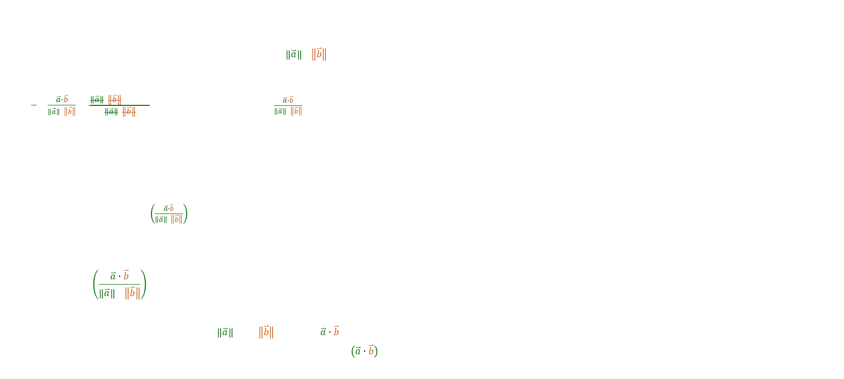
Skalärprodukten $\overset{⃑}{a}·\overset{⃑}{b}=\left\|\overset{⃑}{a}\right\|∗\left\|\overset{⃑}{b}\right\|∗\cos\left(α\right)$
  Vinkeln mellan två vektorer kan räknas ut om vi arrangerar om lite
  Isolera $\cos\left(α\right)$ genom att dela båda sidorna med $\left\|\overset{⃑}{a}\right\|∗\left\|\overset{⃑}{b}\right\|$
  $\frac{\overset{⃑}{a}·\overset{⃑}{b}}{\left\|\overset{⃑}{a}\right\|∗\left\|\overset{⃑}{b}\right\|}=\frac{\left\|\overset{⃑}{a}\right\|∗\left\|\overset{⃑}{b}\right\|∗\cos\left(α\right)}{\left\|\overset{⃑}{a}\right\|∗\left\|\overset{⃑}{b}\right\|}$ Stryker vi bort får vi kvar $\frac{\overset{⃑}{a}·\overset{⃑}{b}}{\left\|\overset{⃑}{a}\right\|∗\left\|\overset{⃑}{b}\right\|}=\cos\left(α\right)$
  Isolera $α$ genom att ta inversen av $cos$ på båda sidor
  $\cos^{−1}\left(cos(α)\right)=\cos^{−1}\left(\frac{\overset{⃑}{a}·\overset{⃑}{b}}{\left\|\overset{⃑}{a}\right\|∗\left\|\overset{⃑}{b}\right\|}\right)$
  $α=\cos^{−1}\left(\frac{\overset{⃑}{a}·\overset{⃑}{b}}{\left\|\overset{⃑}{a}\right\|∗\left\|\overset{⃑}{b}\right\|}\right)$
  Om vi har normaliserade vektorer $\left\|\overset{⃑}{a}\right\|=1$,$\left\|\overset{⃑}{b}\right\|=1$ så är $\overset{⃑}{a}·\overset{⃑}{b}=\cos\left(α\right)$
  Då kan vinkeln mellan vektorerna räknas ut genom $\boxed{α=\cos^{−1}\left(\overset{⃑}{a}·\overset{⃑}{b}\right)}$

Slide 8
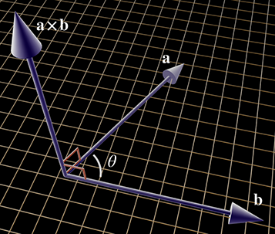

Kryssprodukt
att Vi kan multiplicera två 3D-vektorer och få en vektor tillbaka – kryssprodukt (cross product)
  Skrivs $\overset{⃑}{a}×\overset{⃑}{b}$
Den resulterande vektorn är ortogonal (vinkelrät) mot både $\overset{⃑}{a}$ och $\overset{⃑}{b}$
  Längden är $\left\|\overset{⃑}{a}\right\|\left\|\overset{⃑}{b}\right\|\sin{(α)}$

Slide 9

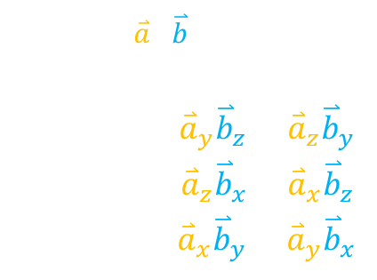
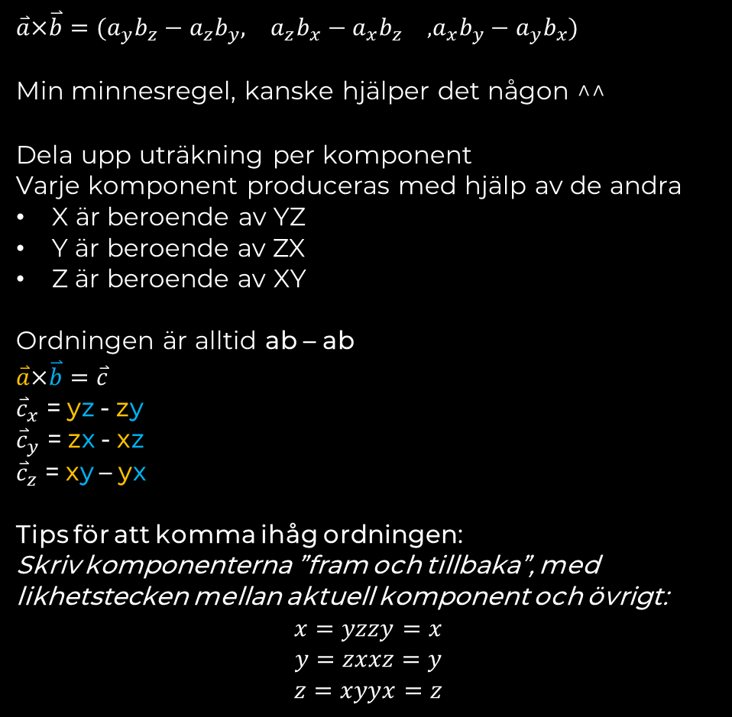
Vektorprodukt | Kryssprodukt
$\overset{⃑}{a}×\overset{⃑}{b}=(a_{y}b_{z}−a_{z}b_{y},$ $a_{z}b_{x}−a_{x}b_{z}$, $a_{x}b_{y}−a_{y}b_{x})$
Min minnesregel, kanske hjälper det någon ^^
Dela upp uträkning per komponent
Varje komponent produceras med hjälp av de andra
X är beroende av YZ
Y är beroende av ZX
Z är beroende av XY
Ordningen är alltid ab – ab
$$\overset{⃑}{a}×\overset{⃑}{b}=\overset{⃑}{c}$$
${\overset{⃑}{c}}_{x}$ = yz - zy
${\overset{⃑}{c}}_{y}$ = zx - xz
${\overset{⃑}{c}}_{z}$ = xy – yx
Tips för att komma ihåg ordningen:
Skriv komponenterna ”fram och tillbaka”, med likhetstecken mellan aktuell komponent och övrigt:
$$x=yzzy=x$$
$$y=zxxz=y$$
$$z=xyyx=z$$
Den är anti-kommutativ
  Alltså: $\overset{⃑}{a}×\overset{⃑}{b}=−\left(\overset{⃑}{b}×\overset{⃑}{a}\right)$
Den är inte associativ
  Altså: $\overset{⃑}{a}×(\overset{⃑}{b}×\overset{⃑}{c})≠(\overset{⃑}{a}×\overset{⃑}{b})×\overset{⃑}{c}$
$$\overset{⃑}{a}×\overset{⃑}{b}=\overset{⃑}{c}$$
$$\overset{⃑}{c}=\left\{\begin{aligned}{\overset{⃑}{c}}_{x}={\overset{⃑}{a}}_{y}{\overset{⃑}{b}}_{z}−{\overset{⃑}{a}}_{z}{\overset{⃑}{b}}_{y} \\ {\overset{⃑}{c}}_{y}={\overset{⃑}{a}}_{z}{\overset{⃑}{b}}_{x}−{\overset{⃑}{a}}_{x}{\overset{⃑}{b}}_{z} \\ {\overset{⃑}{c}}_{z}={\overset{⃑}{a}}_{x}{\overset{⃑}{b}}_{y}−{\overset{⃑}{a}}_{y}{\overset{⃑}{b}}_{x}\end{aligned}\right.$$

Slide 10
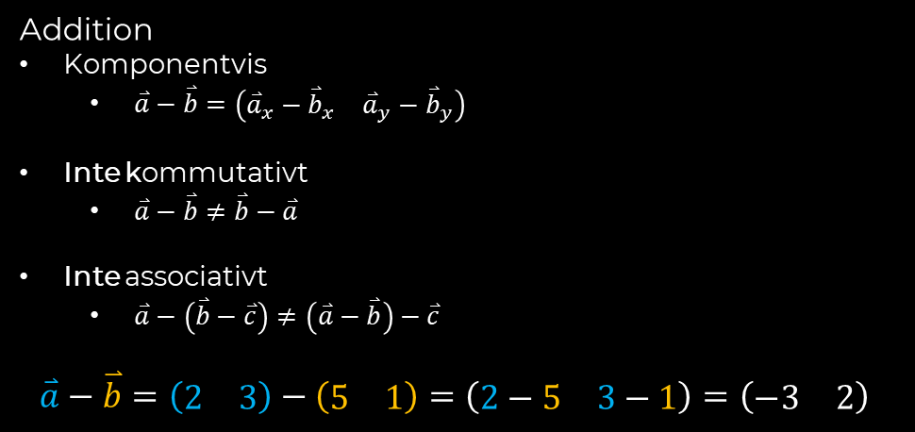
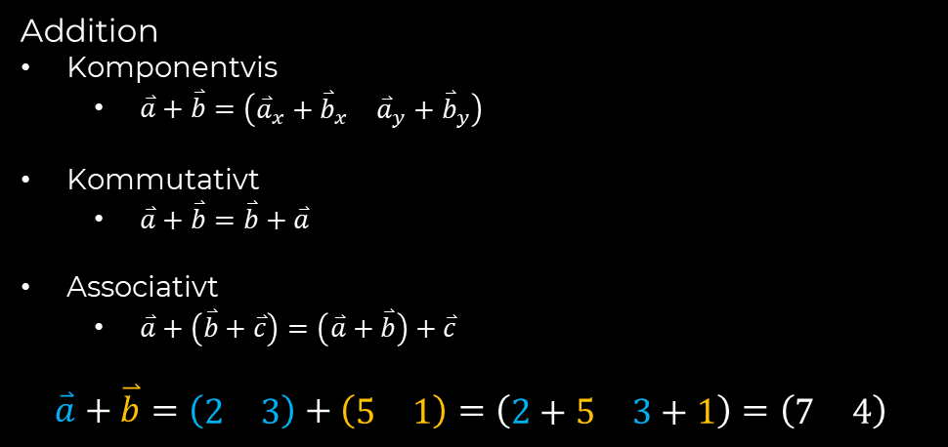
Addition
Komponentvis
  $\overset{⃑}{a}+\overset{⃑}{b}=\left(\begin{matrix}{\overset{⃑}{a}}_{x}+{\overset{⃑}{b}}_{x} & {\overset{⃑}{a}}_{y}+{\overset{⃑}{b}}_{y}\end{matrix}\right)$
Kommutativt
  $\overset{⃑}{a}+\overset{⃑}{b}=\overset{⃑}{b}+\overset{⃑}{a}$
Associativt
  $\overset{⃑}{a}+\left(\overset{⃑}{b}+\overset{⃑}{c}\right)=\left(\overset{⃑}{a}+\overset{⃑}{b}\right)+\overset{⃑}{c}$
$$\overset{⃑}{a}+\overset{⃑}{b}=\left(\begin{matrix}2 & 3\end{matrix}\right)+\left(\begin{matrix}5 & 1\end{matrix}\right)=\left(\begin{matrix}2+5 & 3+1\end{matrix}\right)=\left(\begin{matrix}7 & 4\end{matrix}\right)$$
Vad är en vektor
Har en riktning
Har en längd
Har inte position
Riktning: Uppåt/Norrut
Addition
Komponentvis
  $\overset{⃑}{a}−\overset{⃑}{b}=\left(\begin{matrix}{\overset{⃑}{a}}_{x}−{\overset{⃑}{b}}_{x} & {\overset{⃑}{a}}_{y}−{\overset{⃑}{b}}_{y}\end{matrix}\right)$
Inte kommutativt
  $\overset{⃑}{a}−\overset{⃑}{b}≠\overset{⃑}{b}−\overset{⃑}{a}$
Inte associativt
  $\overset{⃑}{a}−\left(\overset{⃑}{b}−\overset{⃑}{c}\right)≠\left(\overset{⃑}{a}−\overset{⃑}{b}\right)−\overset{⃑}{c}$
$$\overset{⃑}{a}−\overset{⃑}{b}=\left(\begin{matrix}2 & 3\end{matrix}\right)−\left(\begin{matrix}5 & 1\end{matrix}\right)=\left(\begin{matrix}2−5 & 3−1\end{matrix}\right)=\left(\begin{matrix}−3 & 2\end{matrix}\right)$$
Längd: 3

Slide 11



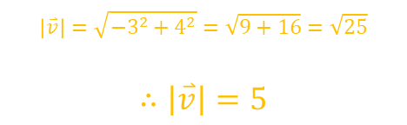


Längden av en vektor
$$\boxed{\left\|\overset{⃑}{v}\right\|=\sqrt{{v_{x}}^{2}+{v_{y}}^{2}}}$$
y
$$\overset{⃑}{v}$$
$$v_{y}$$
$$v_{x}$$
x
$$\overset{⃑}{v}=\left[\begin{matrix}−3 & 4\end{matrix}\right]$$
$$\left|\overset{⃑}{v}\right|=\sqrt{{−3}^{2}+4^{2}}=\sqrt{9+16}=\sqrt{25}$$
$$∴\left|\overset{⃑}{v}\right|=5$$
y
x

Slide 12
Längden av en vektor
$$\boxed{\left\|\overset{⃑}{v}\right\|=\sqrt{{v_{x}}^{2}+{v_{y}}^{2}}}$$
y
$$\overset{⃑}{v}$$
$$v_{y}$$
$$v_{x}$$
x
$$\left|\overset{⃑}{v}\right|=\sqrt{{−3}^{2}+4^{2}}=\sqrt{9+16}=\sqrt{25}$$
$$∴\left|\overset{⃑}{v}\right|=5$$
5

Slide 13


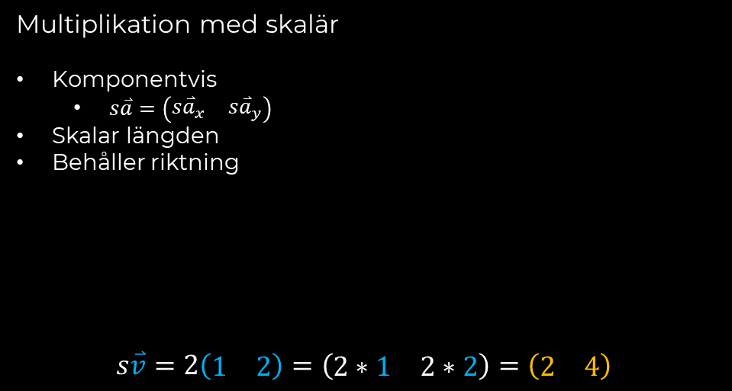

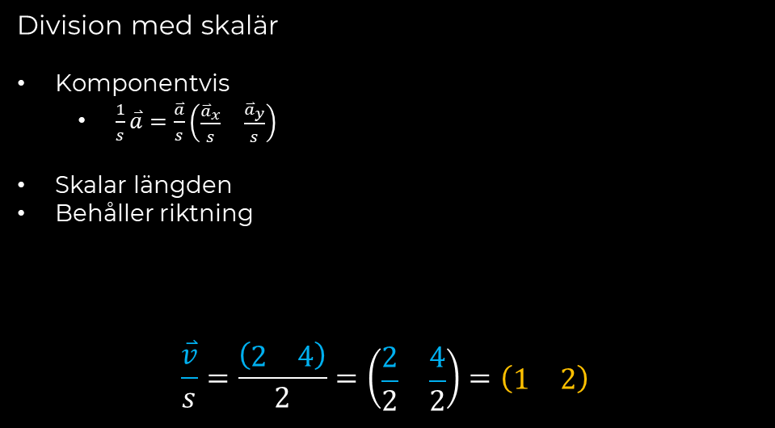

Multiplikation med skalär
Komponentvis
  $s\overset{⃑}{a}=\left(\begin{matrix}s{\overset{⃑}{a}}_{x} & s{\overset{⃑}{a}}_{y}\end{matrix}\right)$
Skalar längden
Behåller riktning
$$s\overset{⃑}{v}=2\left(\begin{matrix}1 & 2\end{matrix}\right)=\left(\begin{matrix}2∗1 & 2∗2\end{matrix}\right)=\left(\begin{matrix}2 & 4\end{matrix}\right)$$
$$s\overset{⃑}{v}=\left[\begin{matrix}2 & 4\end{matrix}\right]$$
$$\overset{⃑}{v}=\left[\begin{matrix}1 & 2\end{matrix}\right]$$
y
y
x
x
Division med skalär
Komponentvis
  $\frac{1}{s}\overset{⃑}{a}=\frac{\overset{⃑}{a}}{s}\left(\begin{matrix}\frac{{\overset{⃑}{a}}_{x}}{s} & \frac{{\overset{⃑}{a}}_{y}}{s}\end{matrix}\right)$
Skalar längden
Behåller riktning
$$\frac{\overset{⃑}{v}}{s}=\frac{\left(\begin{matrix}2 & 4\end{matrix}\right)}{2}=\left(\begin{matrix}\frac{2}{2} & \frac{4}{2}\end{matrix}\right)=\left(\begin{matrix}1 & 2\end{matrix}\right)$$
$$\overset{⃑}{v}=\left[\begin{matrix}2 & 4\end{matrix}\right]$$
$$\frac{\overset{⃑}{v}}{s}=\left[\begin{matrix}1 & 2\end{matrix}\right]$$
y
y
x
x

Slide 14

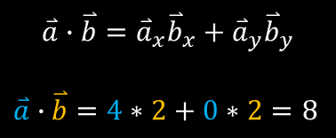

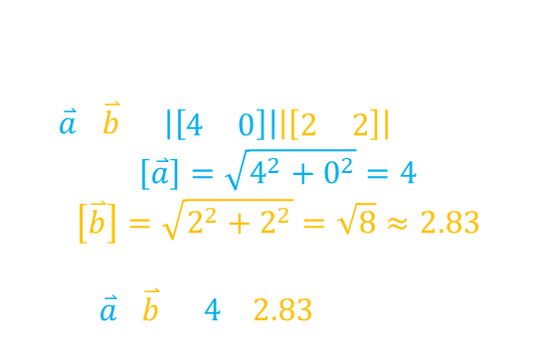


Skalärprodukt
Kan beräknas som
$$\overset{⃑}{a}∙\overset{⃑}{b}=\left|\overset{⃑}{a}\right|\left|\overset{⃑}{b}\right|\cos{α}$$
Eller
$$\overset{⃑}{a}∙\overset{⃑}{b}={\overset{⃑}{a}}_{x}{\overset{⃑}{b}}_{x}+{\overset{⃑}{a}}_{y}{\overset{⃑}{b}}_{y}$$
$$\overset{⃑}{b}=\left[\begin{matrix}2 & 2\end{matrix}\right]$$
$$α=45°$$
$$\overset{⃑}{a}=\left[\begin{matrix}4 & 0\end{matrix}\right]$$
$$\left|\overset{⃑}{a}\right|\left|\overset{⃑}{b}\right|\cos{α}$$
$$\overset{⃑}{a}∙\overset{⃑}{b}=\left|\left[\begin{matrix}4 & 0\end{matrix}\right]\right|\left|\left[\begin{matrix}2 & 2\end{matrix}\right]\right|\cos{45°}$$
$$\left[\overset{⃑}{a}\right]=\sqrt{4^{2}+0^{2}}=4$$
$$\left[\overset{⃑}{b}\right]=\sqrt{2^{2}+2^{2}}=\sqrt{8}≈2.83$$
$$\cos{45°}≈0.707$$
$$∴\overset{⃑}{a}∙\overset{⃑}{b}≈4∗2.83∗0.707≈8$$
$$\overset{⃑}{a}∙\overset{⃑}{b}={\overset{⃑}{a}}_{x}{\overset{⃑}{b}}_{x}+{\overset{⃑}{a}}_{y}{\overset{⃑}{b}}_{y}$$
$\overset{⃑}{a}∙\overset{⃑}{b}$ $=4∗2+0∗2=8$

Slide 15



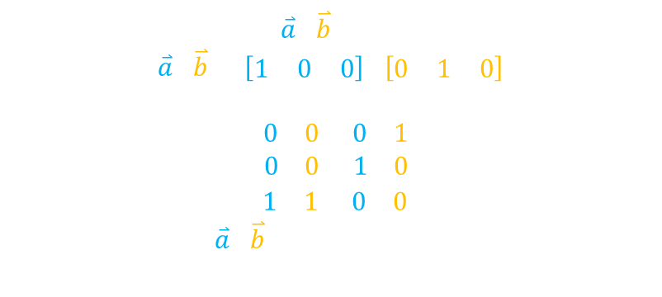

Kryssprodukt
Beräknas som
$$\overset{⃑}{a}×\overset{⃑}{b}=\left[\begin{matrix}{\overset{⃑}{a}}_{y}{\overset{⃑}{b}}_{z}−{\overset{⃑}{a}}_{z}{\overset{⃑}{b}}_{y} & {\overset{⃑}{a}}_{z}{\overset{⃑}{b}}_{x}−{\overset{⃑}{a}}_{x}{\overset{⃑}{b}}_{z} & {\overset{⃑}{a}}_{x}{\overset{⃑}{b}}_{y}−{\overset{⃑}{a}}_{y}{\overset{⃑}{b}}_{x}\end{matrix}\right]$$
$$\overset{⃑}{c}=\left[\begin{matrix}0 & 0 & 1\end{matrix}\right]$$
$$\overset{⃑}{b}=\left[\begin{matrix}0 & 1 & 0\end{matrix}\right]$$
$$\overset{⃑}{a}×\overset{⃑}{b}=\overset{⃑}{c}$$
$$\overset{⃑}{a}×\overset{⃑}{b}=\left[\begin{matrix}1 & 0 & 0\end{matrix}\right]×\left[\begin{matrix}0 & 1 & 0\end{matrix}\right]$$
$${\overset{⃑}{c}}_{x}=0∗0−0∗1=0$$
$${\overset{⃑}{c}}_{y}=0∗0−1∗0=0$$
$${\overset{⃑}{c}}_{z}=1∗1−0∗0=1$$
$$∴\overset{⃑}{a}×\overset{⃑}{b}=\overset{⃑}{c}=\left[\begin{matrix}0 & 0 & 1\end{matrix}\right]$$
$$\overset{⃑}{a}=\left[\begin{matrix}1 & 0 & 0\end{matrix}\right]$$

Slide 16



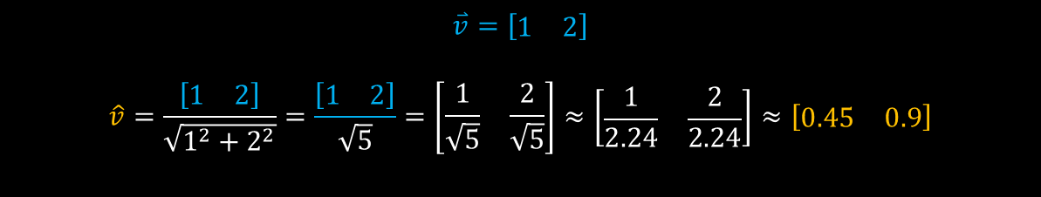
Enhetslängd
En vektor med längden 1
$$\hat{v}=\frac{\vec{v}}{\left|\vec{v}\right|}$$
$$\overset{⃑}{v}=\left[\begin{matrix}1 & 2\end{matrix}\right]$$
y
$$\hat{v}≈\left[\begin{matrix}0.45 & 0.9\end{matrix}\right]$$
y
x
x
$$\overset{⃑}{v}=\left[\begin{matrix}1 & 2\end{matrix}\right]$$
$$\hat{v}=\frac{\left[\begin{matrix}1 & 2\end{matrix}\right]}{\sqrt{1^{2}+2^{2}}}=\frac{\left[\begin{matrix}1 & 2\end{matrix}\right]}{\sqrt{5}}=\left[\begin{matrix}\frac{1}{\sqrt{5}} & \frac{2}{\sqrt{5}}\end{matrix}\right]≈\left[\begin{matrix}\frac{1}{2.24} & \frac{2}{2.24}\end{matrix}\right]≈\left[\begin{matrix}0.45 & 0.9\end{matrix}\right]$$

Slide 17
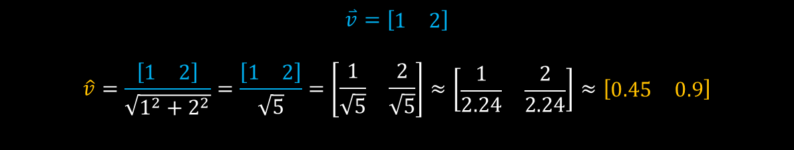
Enhetslängd
En vektor med längden 1
$$\hat{v}=\frac{\vec{v}}{\left|\vec{v}\right|}$$
$$\overset{⃑}{v}=\left[\begin{matrix}1 & 2\end{matrix}\right]$$
$$\hat{v}=\frac{\left[\begin{matrix}1 & 2\end{matrix}\right]}{\sqrt{1^{2}+2^{2}}}=\frac{\left[\begin{matrix}1 & 2\end{matrix}\right]}{\sqrt{5}}=\left[\begin{matrix}\frac{1}{\sqrt{5}} & \frac{2}{\sqrt{5}}\end{matrix}\right]≈\left[\begin{matrix}\frac{1}{2.24} & \frac{2}{2.24}\end{matrix}\right]≈\left[\begin{matrix}0.45 & 0.9\end{matrix}\right]$$

Slide 18
AVSLUTNINGSVIS

Slide 19
Innan nästa föreläsning
Bonus:
  Ta in material från många källor!
    Många lite abstrakta koncept att förstå i den här kursen
    Bra att få dem förklarade på flera olika sätt
  Interaktiv linalg-bok: http://immersivemath.com/ila/index.html
  Bra youtubeserie om linalg: https://www.youtube.com/playlist?list=PLZHQObOWTQDPD3MizzM2xVFitgF8hE_ab
Räkneuppgift
  Övning 01 – Kom igång
  Övning 02 – Vektorer
Uppgift, ingen ny uppgift, fortsatt arbete med
  01 – Vektorklasser

